Slide 1


SOUTHEAST UNIVERSITY
过拟合解决方式
在ReID中的应用
Academic Paper Report of Southeast University
汇报人 梁耀欣 汇报时间 2024年10月28日
SOUTHEAST UNIVERSITY

Slide 2

01
课题背景
Project background
目录
content
02
论文结构
Thesis structure
03
研究方法与过程
Research methods and process
04
数据分析与成果Data Analysis and Results
05
研究结论和问题
Research conclusion

Slide 3

01
课题背景
Project background

Slide 4



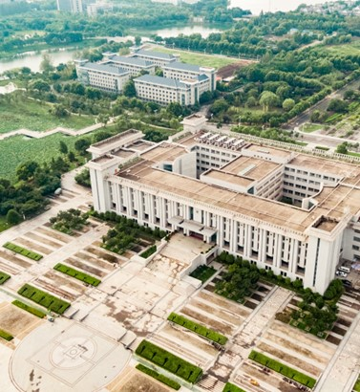

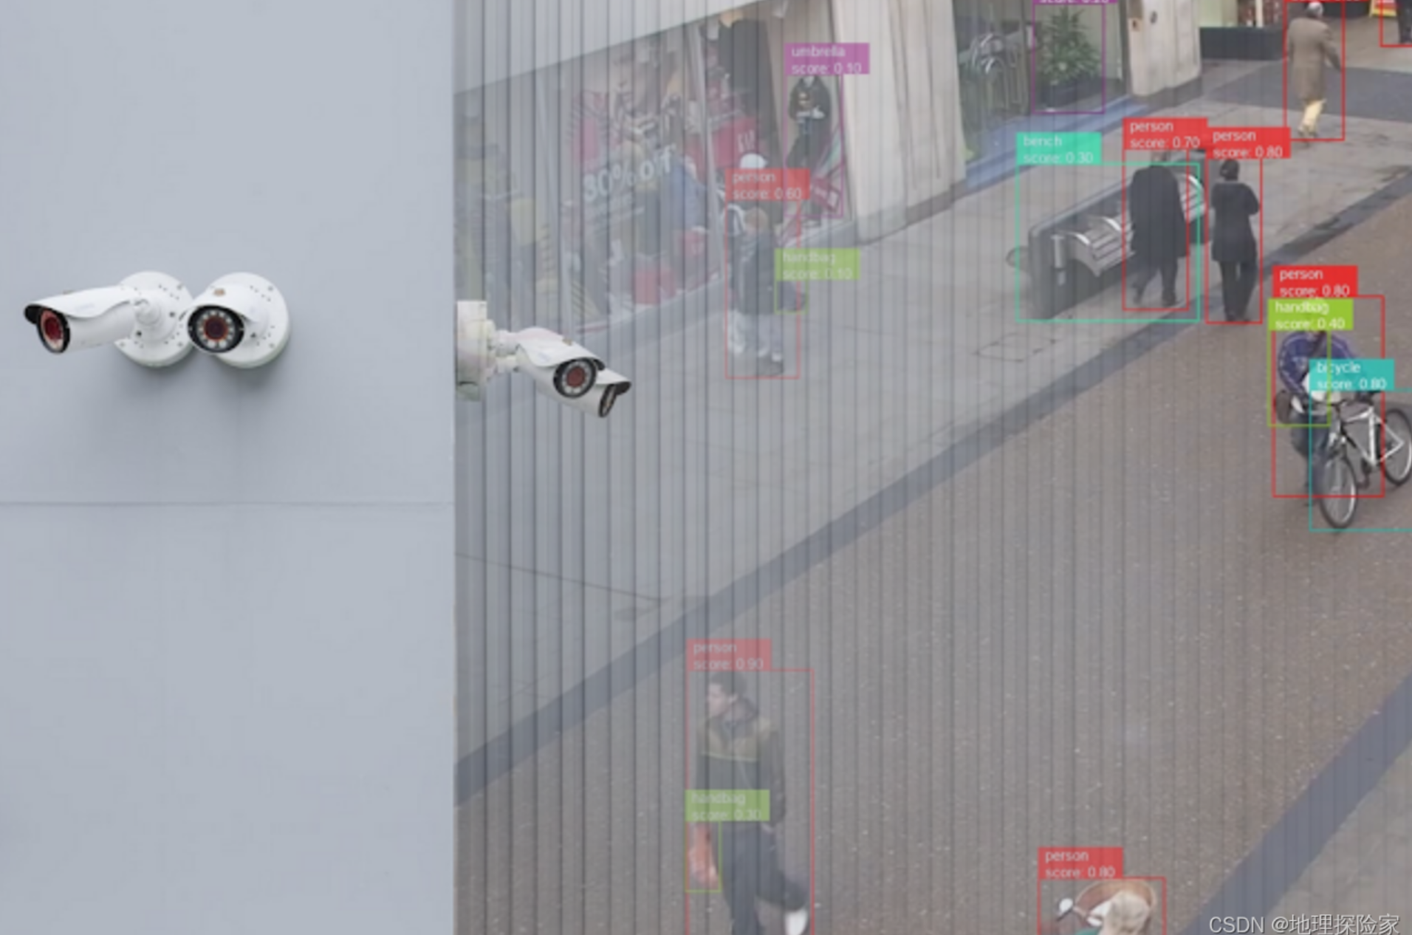
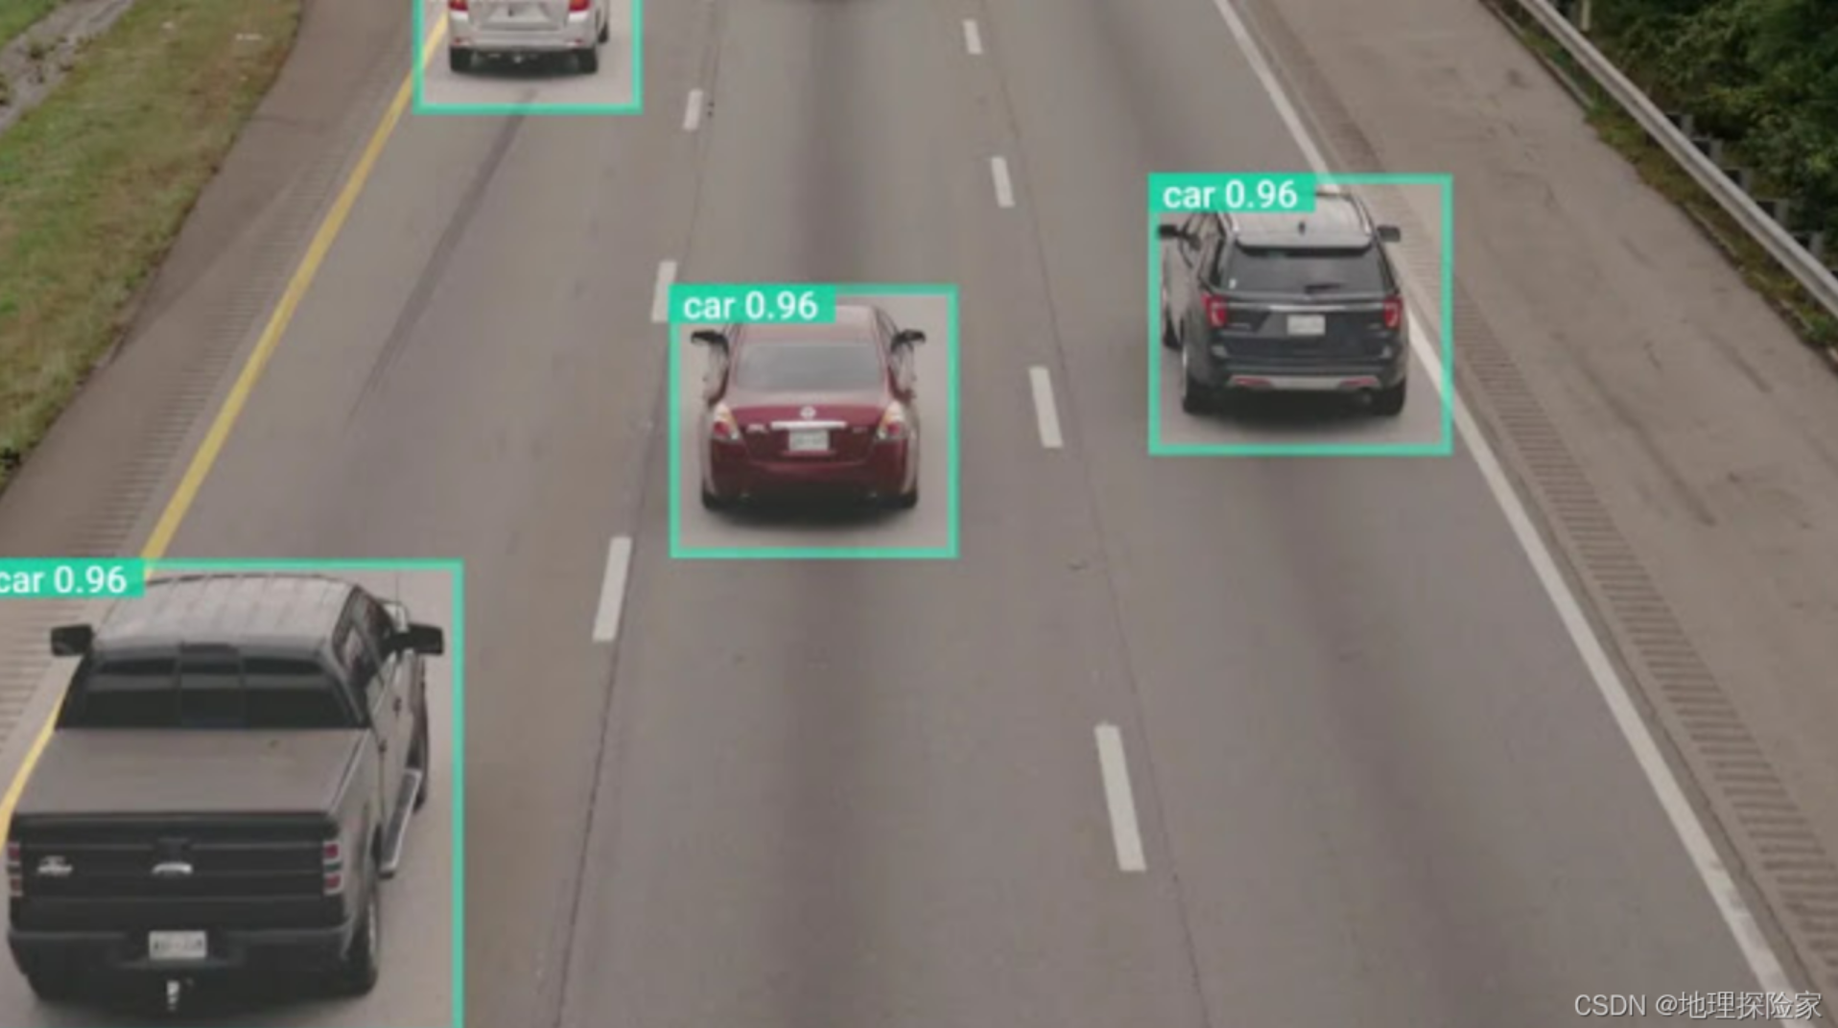
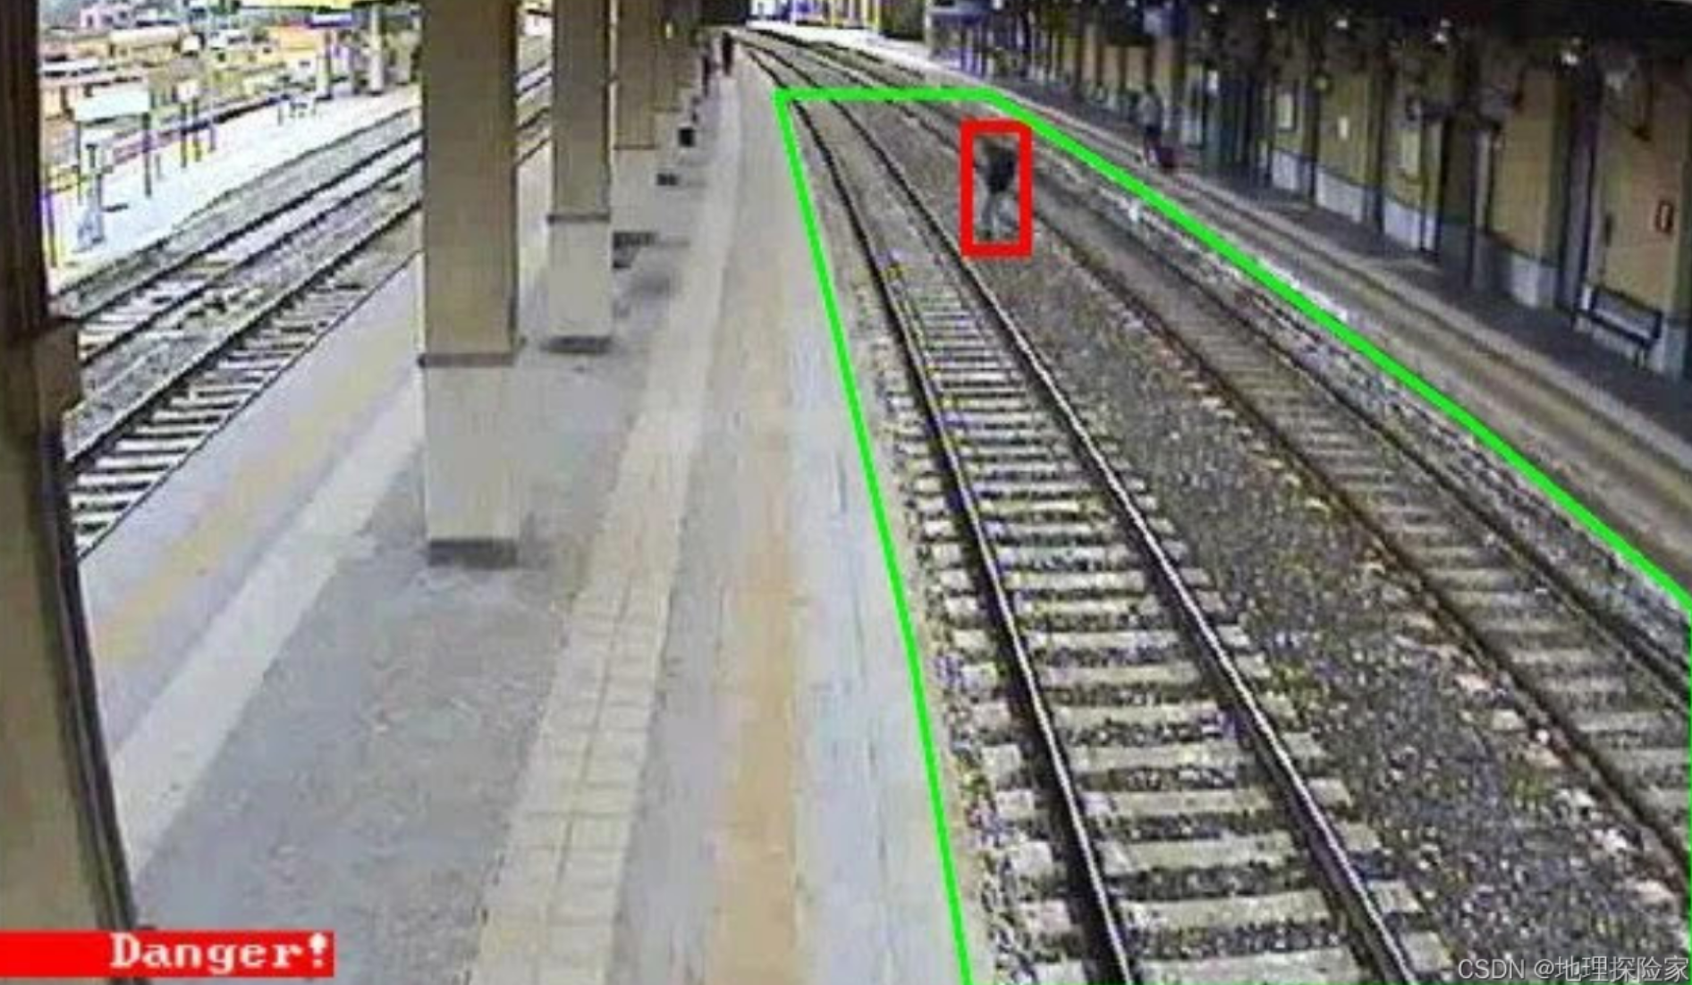
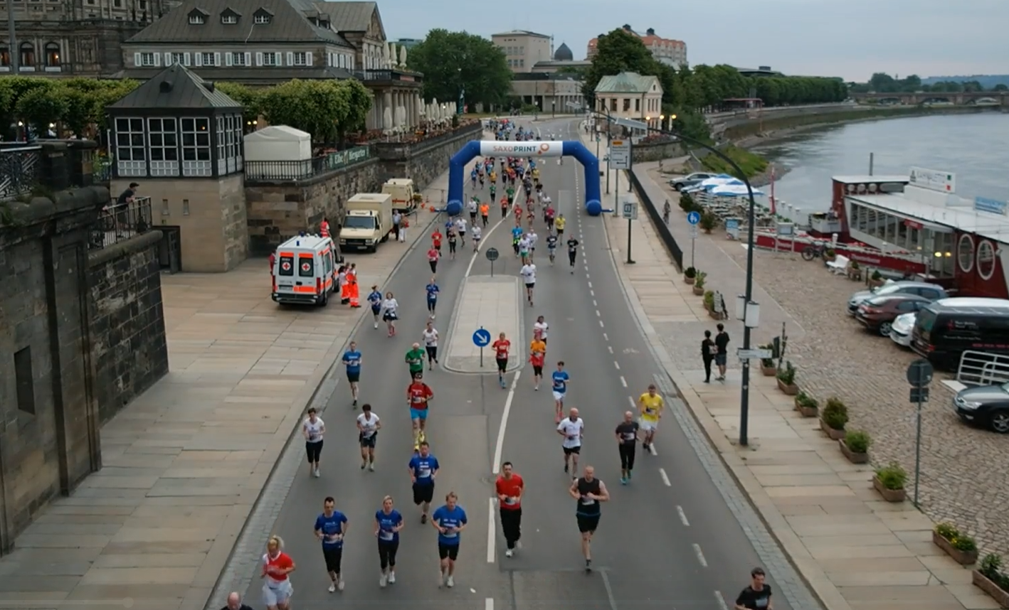
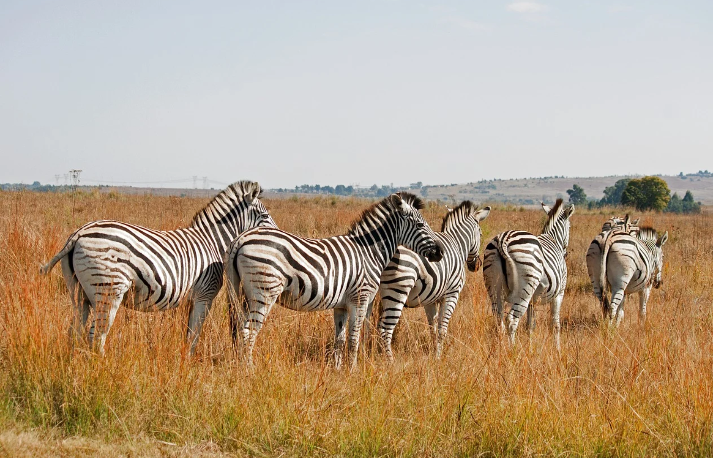
01
课题背景 PROJECT BACKGROUND
热区分析
交通管理
安全防护
片段跟踪
动物习性
传统的视频
监控系统
无法满足高效、自动化的监控需求，视频监控覆盖面不够，单一的画面显示容易出现监控盲区，多监控图像信息缺乏关联与比对分析，而且难以实时掌握现场情况。需要识别和跟踪技术来弥补固定摄像头的视觉局限性。
人脸识别技术的限制
在许多监控场景中，由于摄像头分辨率不足、拍摄角度问题或环境光线不佳等因素，人脸识别技术难以有效应用。例如，远景摄像头中的人脸可能像素过低，无法进行清晰识别，需要一种能在不同摄像头下准确最终特定人/物的技术。

Slide 5
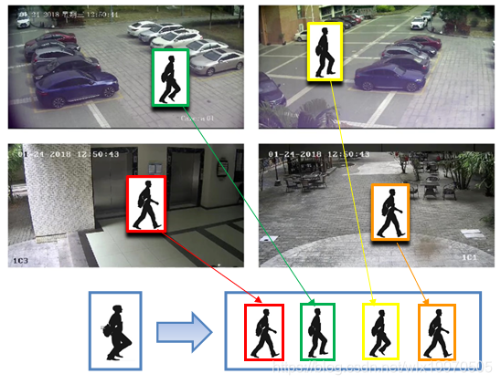
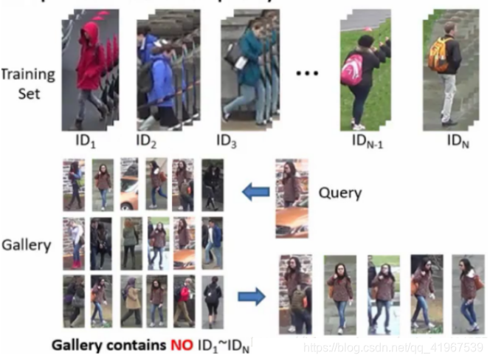
01
课题背景 PROJECT BACKGROUND
ReID| 行人重识别|跨镜追踪
·通过分析和比较行人的视觉特征，在多个摄像头监控系统中识别和追踪同一行人。
关键步骤：
·行人检测
·特征提取
·单镜头行人跟踪
·跨镜头行人跟踪
·向量存储与检索

Slide 6

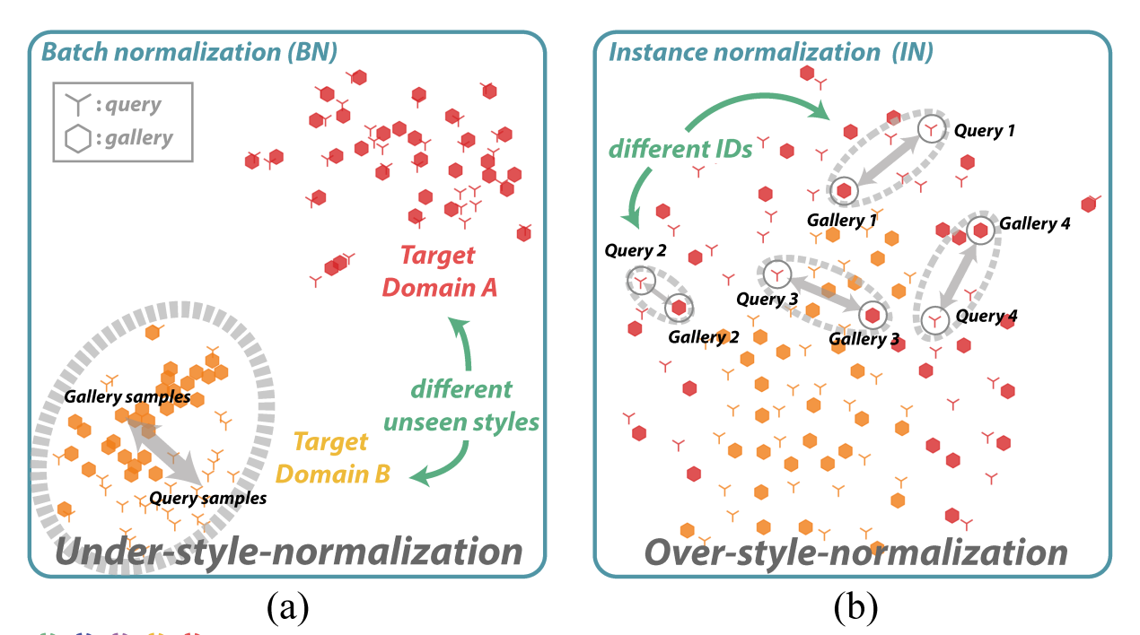
01
课题背景 PROJECT BACKGROUND
CNN的发展：监督方式
过拟合问题
模型在同一数据集的分离子集上进行训练和测试，导致标签成本昂贵，在未见过的目标域上性能退化。
无监督适应（UDA）
从有标签源域适应到无标签目标域，仍需要收集数据来在目标域上更新模型。
域泛化（DG）
将多个源域划分为元训练域和元测试域来模拟真实的训练-测试域转移, 训练阶段就模拟和适应未来可能出现的未知测试域。受同质环境限制。
批量归一化(BN)和实例归一化(IN)
BN适合批次间一致性强的训练任务，因为它利用了批次中的整体信息。而IN更关注个体图片的独立特征，对于风格变化大、背景复杂的场景效果更佳。
如何设计归一化层
使其在 DG 重识别中具有良好的泛化能力?

Slide 7
02
论文结构
Thesis structure

Slide 8
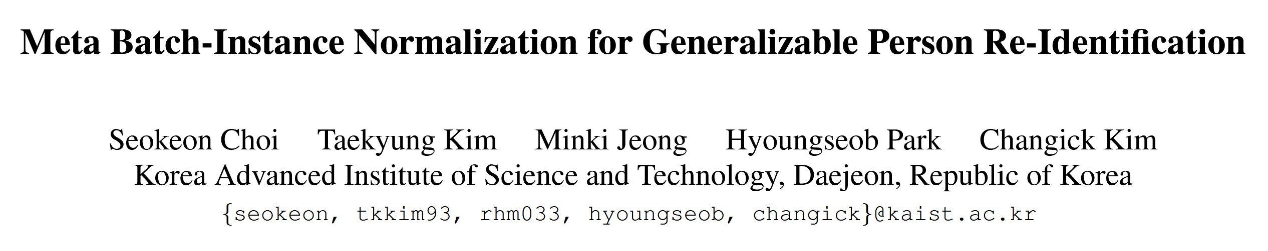

02
论文结构
《用于可泛化人物重识别的元批次-实例归一化》
引言
采用方法
解释监控系统中人员再识别（Re-ID）的背景和挑战，重点是领域通用化问题。介绍了 MetaBIN 框架的概念，通过在元学习管道中模拟不成功的泛化场景，提高模型在未知领域的泛化能力。
定义 DG Re-ID 问题和使用的数据。介绍一种批量实例归一化方法，利用可学习参数平衡批量归一化和实例归一化，避免归一化不足和过度的问题。详细介绍了 MetaBIN 框架，使用元学习来模拟领域转移，通过循环内部更新方法和平衡参数来优化归一化。
相关工作
实验
回顾了现有的关于人员再识别、归一化技术和模型无关元学习的文献，往往缺乏对再识别任务特有的异构领域场景的适应性，从而将 MetaBIN 的背景情况具体化。
讨论用于评估 MetaBIN 框架的数据集、实验设置和指标。与其他最先进的方法进行比较，表明在泛化基准方面取得了更好的性能。

Slide 9
03
研究方法与过程
Research methods and process

Slide 10
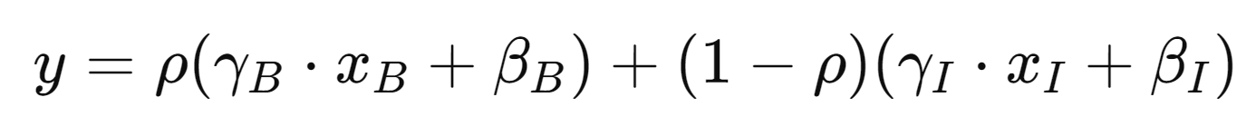
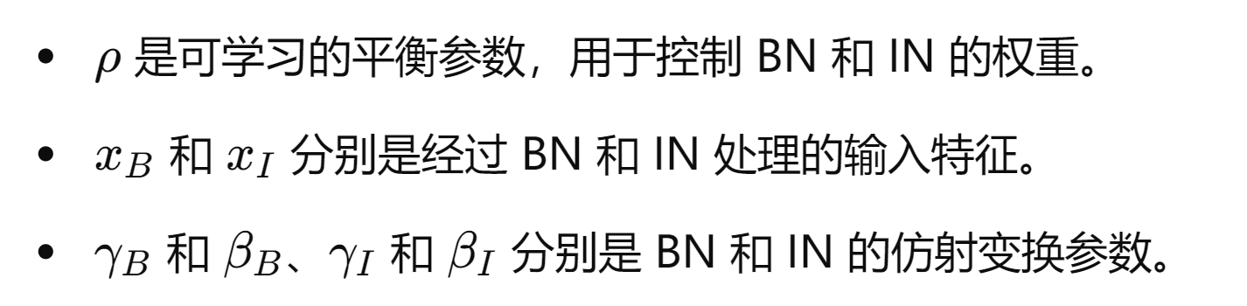
03
研究方法与过程 RESEARCH METHODS AND PROCESS
元学习和可学习的批实例归一化层
MetaBIN 框架设计
归一化模块设计
利用元学习的思想，通过虚拟训练和测试域模拟实际的训练-测试域迁移，从而优化 BIN 模块的参数。
域级采样与元训练
（域内散度损失/域间
扰动损失/三元组损失）
基本模型更新
元测试与
平衡参数更新
循环内更新

Slide 11
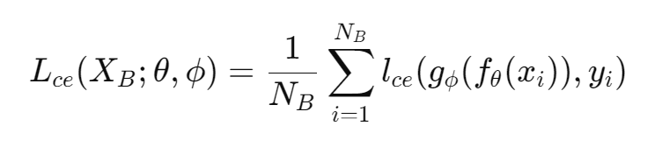
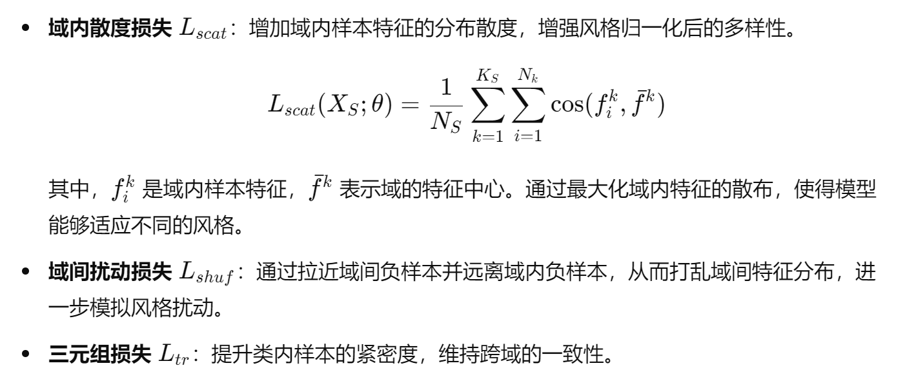
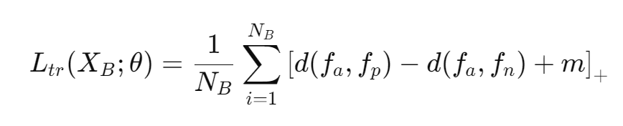
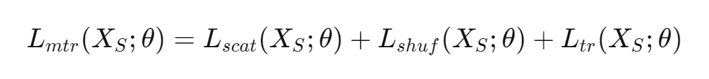
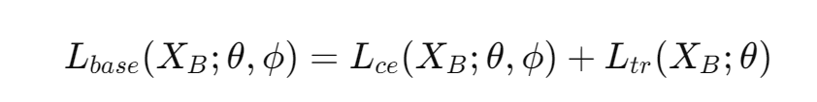
03
研究方法与过程 RESEARCH METHODS AND PROCESS
基本模型更新（Base Model Update）
域级采样与元训练
（Domain-Level Sampling and Meta-Train）
1.域级采样
2.元训练损失函数
交叉熵损失 𝐿𝑐𝑒：
用于在分类任务中提升模型的判别能力。
三元组损失 𝐿𝑡𝑟：
增强特征空间的类内紧密性和类间分离性。

Slide 12
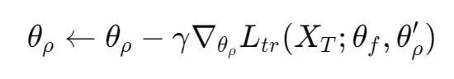
03
研究方法与过程 RESEARCH METHODS AND PROCESS
循环内更新（Cyclic Inner-Update）
使用循环学习率对平衡参数 𝜌 进行动态调整，模拟不同程度的风格变化场景。
小学习率 𝛽：当学习率较小时，对平衡参数 𝜌 的调整幅度也较小。这模拟的是较容易处理的风格迁移场景，即风格变化不大，模型可以通过较小的参数调整来适应这些变化。
大学习率 𝛽：当学习率较大时，对平衡参数 𝜌 的调整幅度也较大。这模拟的是更复杂的风格迁移场景，即风格变化较大，模型需要通过较大的参数调整来适应这些变化。
元测试与平衡参数更新
（Meta-Test and Balancing Parameter Update）

Slide 13
04
数据分析与成果
Data Analysis and Results

Slide 14
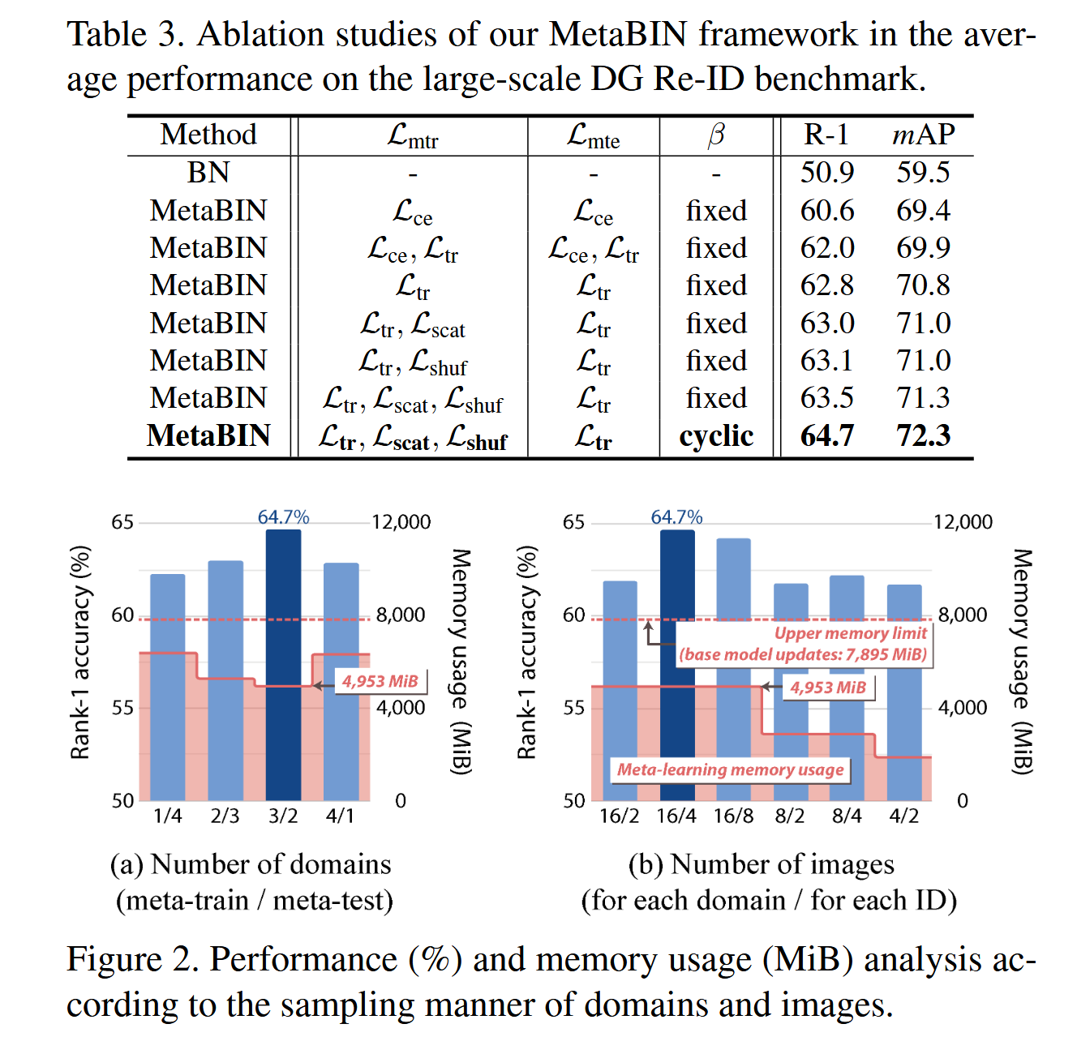
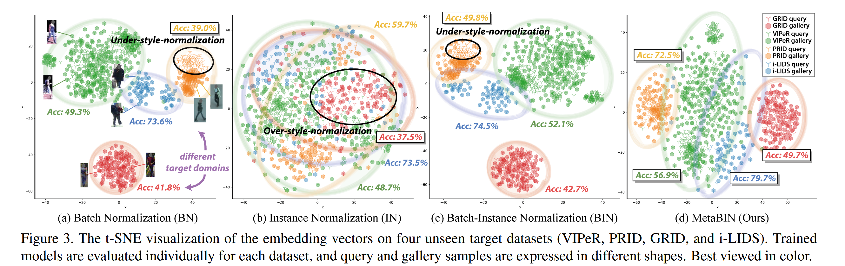
04
数据分析与成果 DATA ANALYSIS AND RESULT
进一步分析
消融研究
模型组件的影响
域级采样的影响

Slide 15
04
数据分析与成果 DATA ANALYSIS AND RESULT
进一步分析
消融研究
模型组件的影响
域级采样的影响

Slide 16
04
数据分析与成果 DATA ANALYSIS AND RESULT
进一步分析
消融研究
模型组件的影响
域级采样的影响

Slide 17
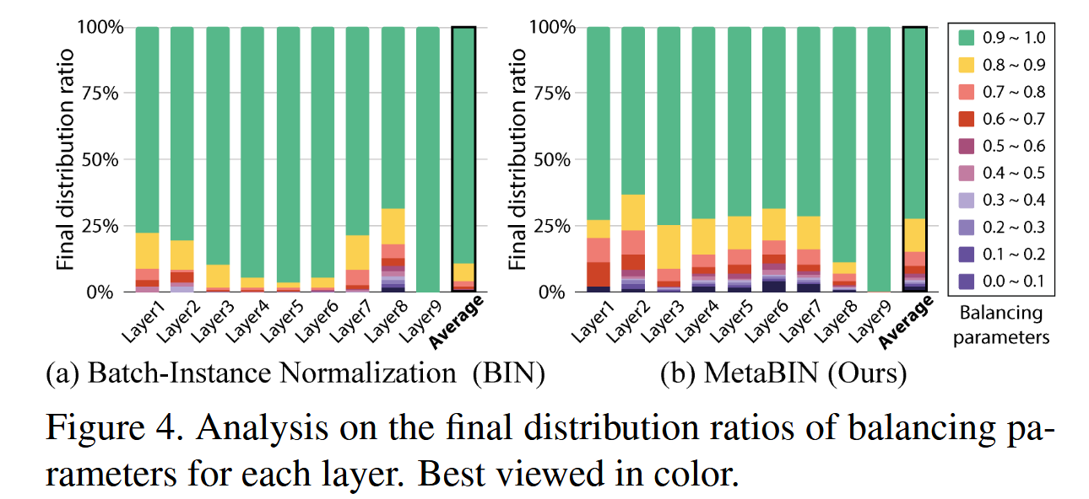
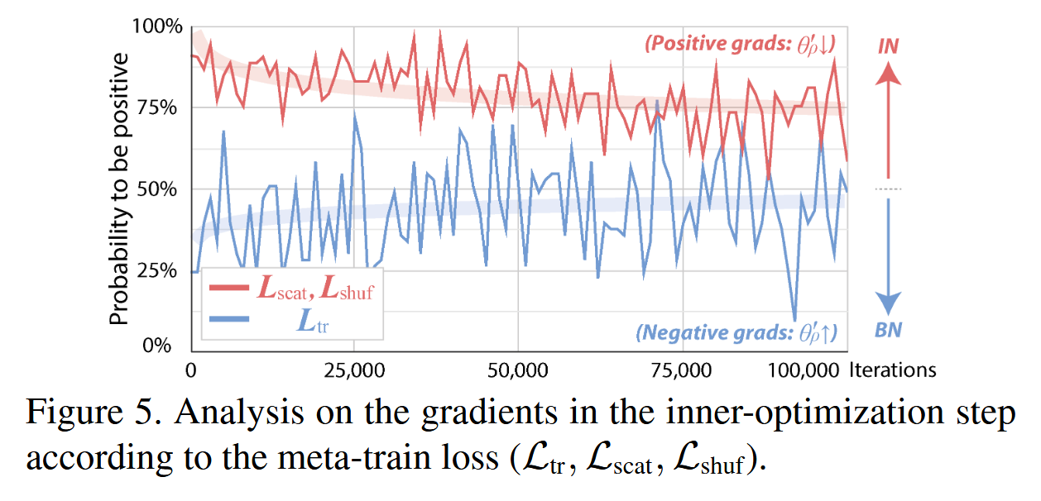
04
数据分析与成果 DATA ANALYSIS AND RESULT
MAML角度
归一化方法
平衡参数
元训练损失

Slide 18
05
研究结论
Research conclusion

Slide 19


05
研究结论 RESEARCH CONCLUSION
框架通过新颖的元训练损失和循环内更新方法多样化虚拟模拟，最终提高了对未见领域的泛化能力。
通过在单源和多源DG设置中的广泛实验和综合分析，证明了MetaBIN框架的优越性。
MetaBIN通过基于观察的不成功泛化场景的调查，缓解了过度拟合问题。

Slide 20
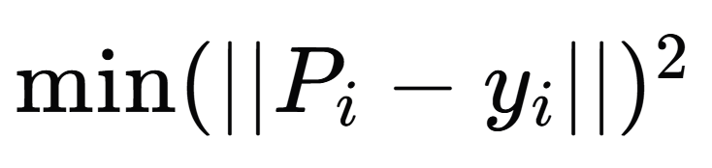
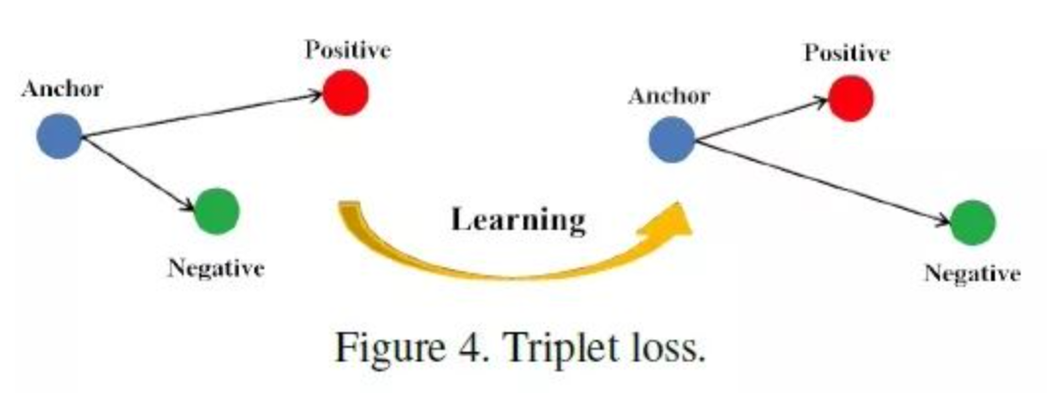
05
上次课板书问题
Pi：模型对第i个样本的预测输出
Yi：第i个样本的真实标签
·均方误差损失函数（MSE）的一种形式，用于衡量模型预测的准确性。
·这个损失函数在回归问题中非常常见，其中目标是预测连续值。通过最小化这个损失函数，模型学习调整其参数以减少预测误差。
·在深度学习模型中，这个损失函数通常在训练过程中使用，通过反向传播算法来更新模型的权重，以最小化整个训练集上的平均平方误差。

Slide 21
05
互动问题
假设您是一位监控系统的设计工程师，您正在使用人员重新识别（Re-ID）技术来提高监控的准确性。考虑到不同摄像头可能会捕获到风格迥异的图像，您认为在模型训练过程中，哪个因素对于提高模型在新摄像头下的泛化能力最为关键？
A. 仅使用单一摄像头的数据进行训练
B. 在多个摄像头的数据上训练，但保持它们的光照和背景条件一致
C. 在多个摄像头的数据上训练，并且包含不同的光照和背景条件
D. 忽略摄像头间的风格差异，专注于提高模型在单个摄像头上的性能

Slide 22
SOUTHEAST UNIVERSITY
感谢老师同学
的批评指正！
Academic Paper Report of Southeast University
SOUTHEAST UNIVERSITY

